Slide 1
قدرات

Slide 2
١-١
عنوان الدرس
العلاقات والدوال

Slide 4
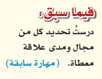
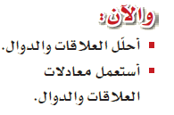
اهداف الدرس
كيف يتم تحديد مجال
ومدى علاقة معطاة ؟
كيف يتم تمثيل دالة بيانيا ؟

Slide 5
مفردات الدرس
اختبار الخط
الرأسي
العلاقة
المتصلة
العلاقة
المنفصلة
الدالة
المتباينة
رمز
الدالة
المتغير
التابع
المتغير
المستقل

Slide 6
كيف تعبر عن درجة الحرارة العظمي والصغرى في شهر نوفمبر كزوج مرتب ؟

Slide 8
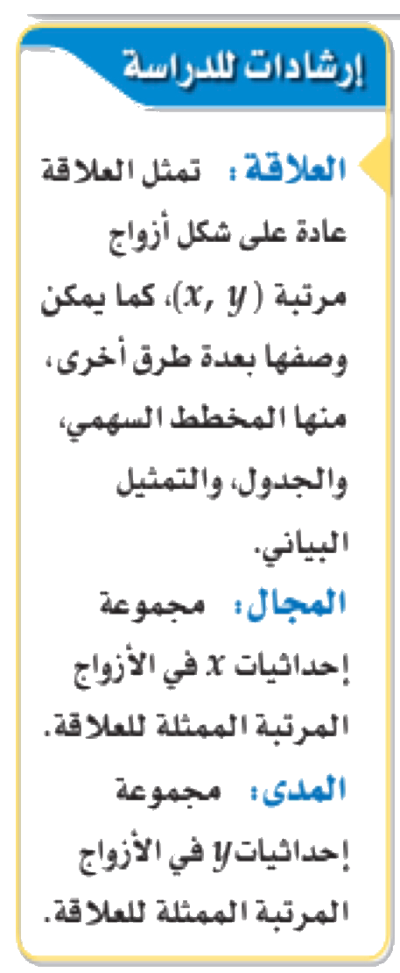
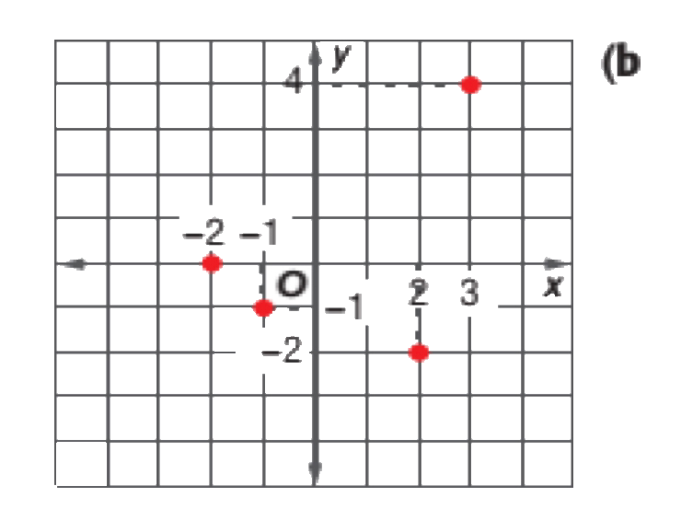
المجال والمدى

Slide 9
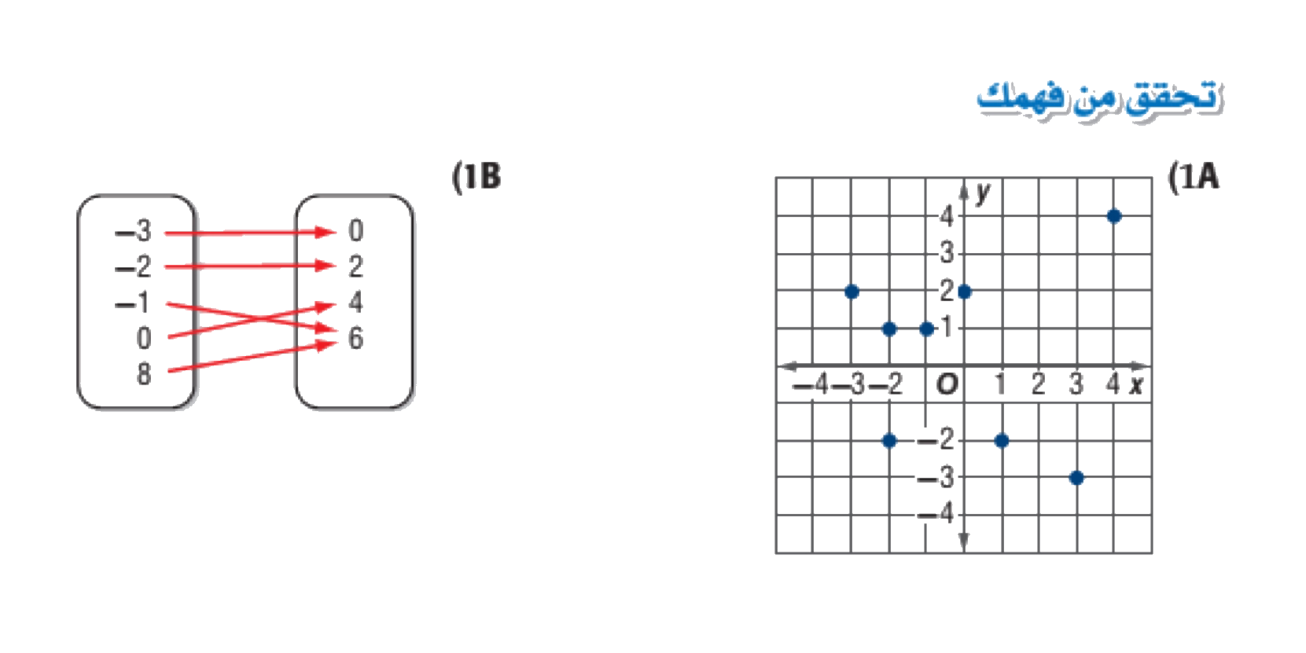
تعاقب الأدوار

Slide 10
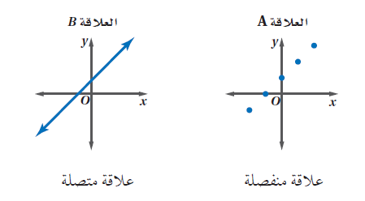

Slide 12
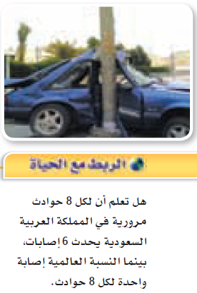
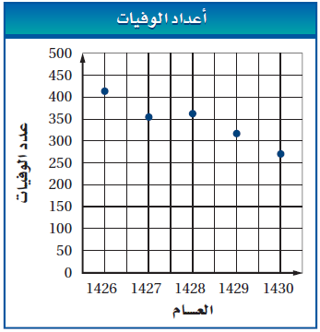
مثال

Slide 13
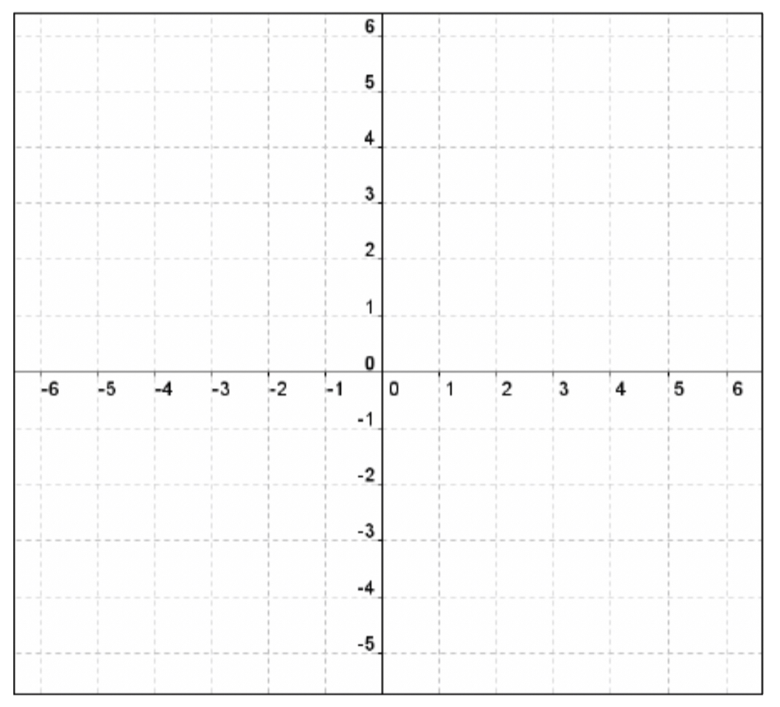

Slide 14
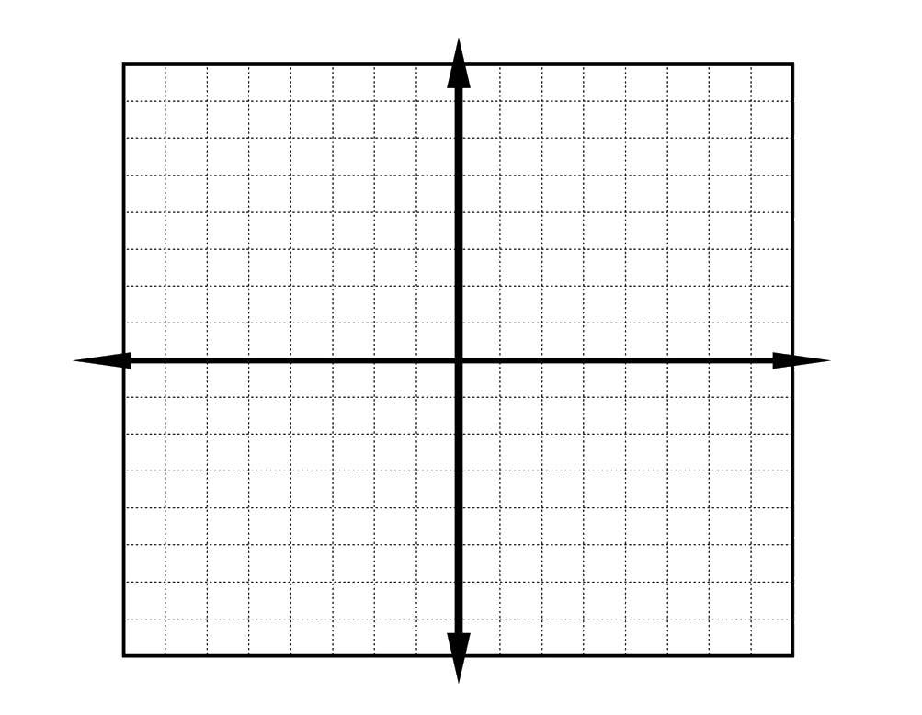

Slide 15
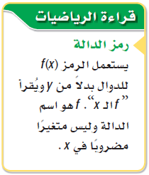

Slide 17
تقويم

Slide 18
لا يصل الإنسان إلى حديقة النجاح من دون أن يمر بمحطات التعب والفشل و اليأس وصاحب الإرادة القوية لا يطيل الوقوف عند هذه المحطات

Slide 19
تأكد

Slide 21
تحصيلي

